Slide 1
Дизайн-проект благоустройства общественного пространства по адресу: Ростовская область, Зерноградский район, город Зерноград, по ул. им.Чкалова у здания детской поликлиники (ул. Чкалова д.13)
Благоустройство сквера

Slide 2
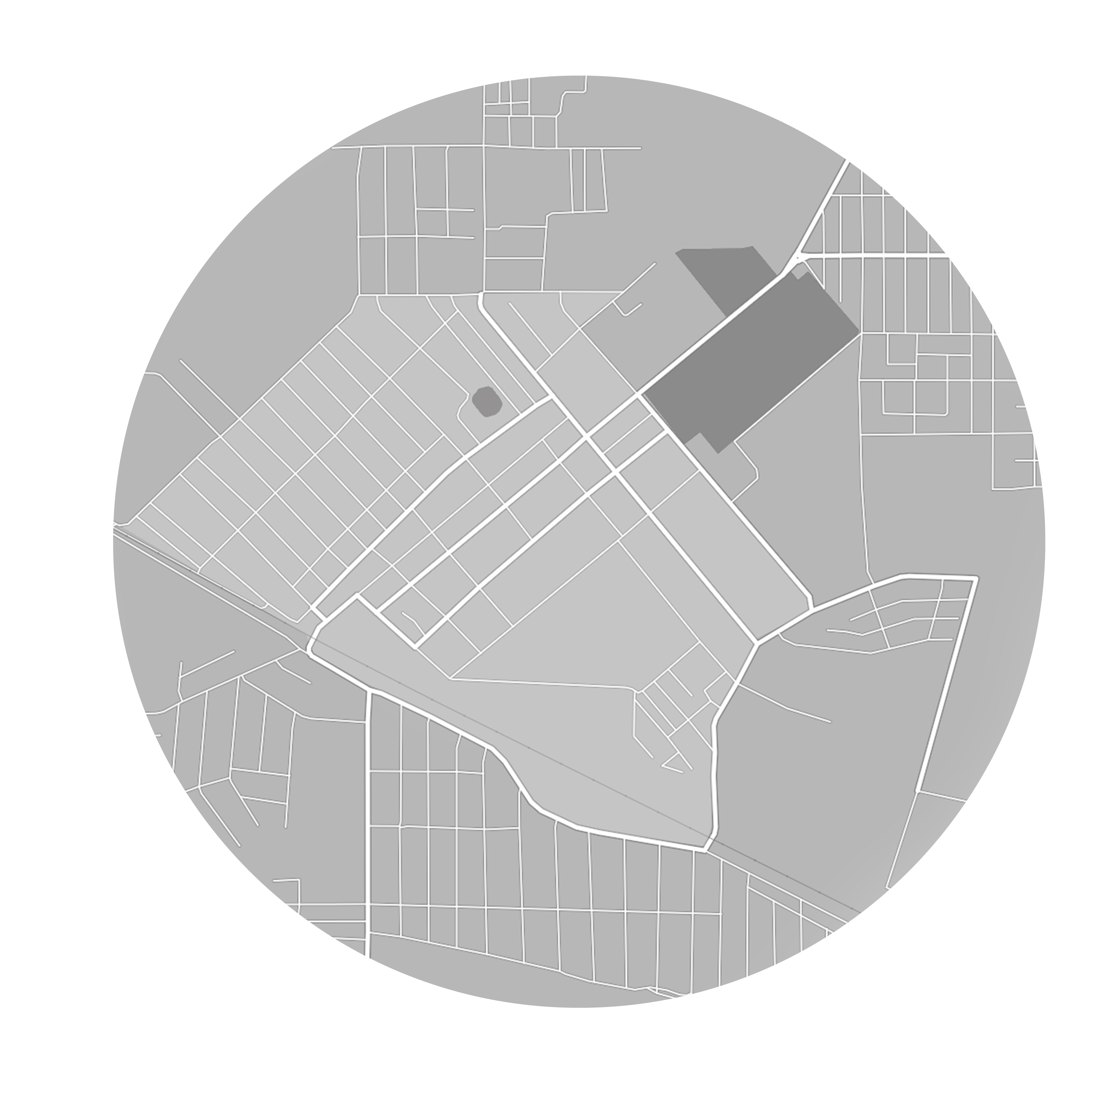
Ситуационный план

Slide 3
1 Беговая дорожка (велодорожка)
2 Баскетбольная площадка в 1 кольцо
3 Детская площадка
4 Центральная площадь сквера ( фонтан)
1
2
4
3

Slide 4
01
БЕЗОПАСНОСТЬ
02
КОМФОРТ
03
РАЗНООБРАЗИЕ
04
ЭКОЛОГИЧНОСТЬ
05
ИДЕНТИЧНОСТЬ
Качественные критерии оценки проекта

Slide 5
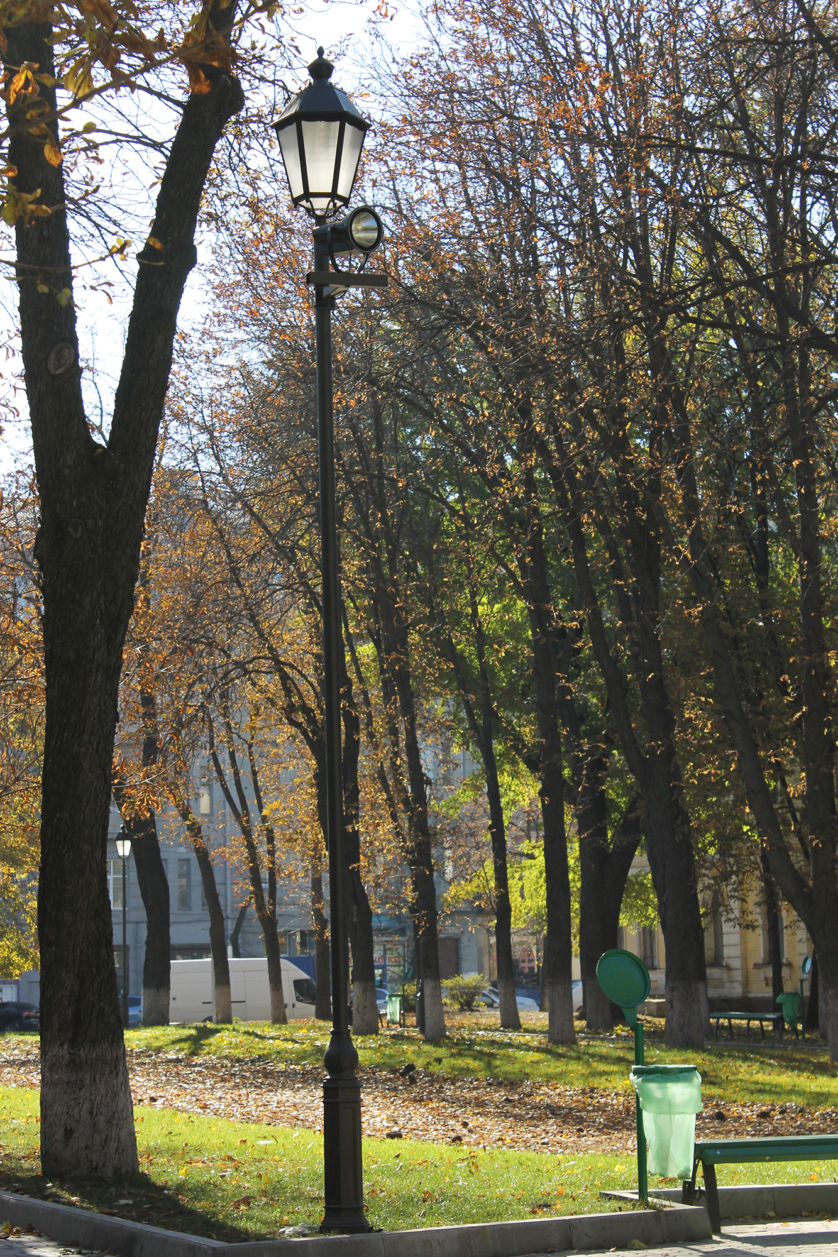
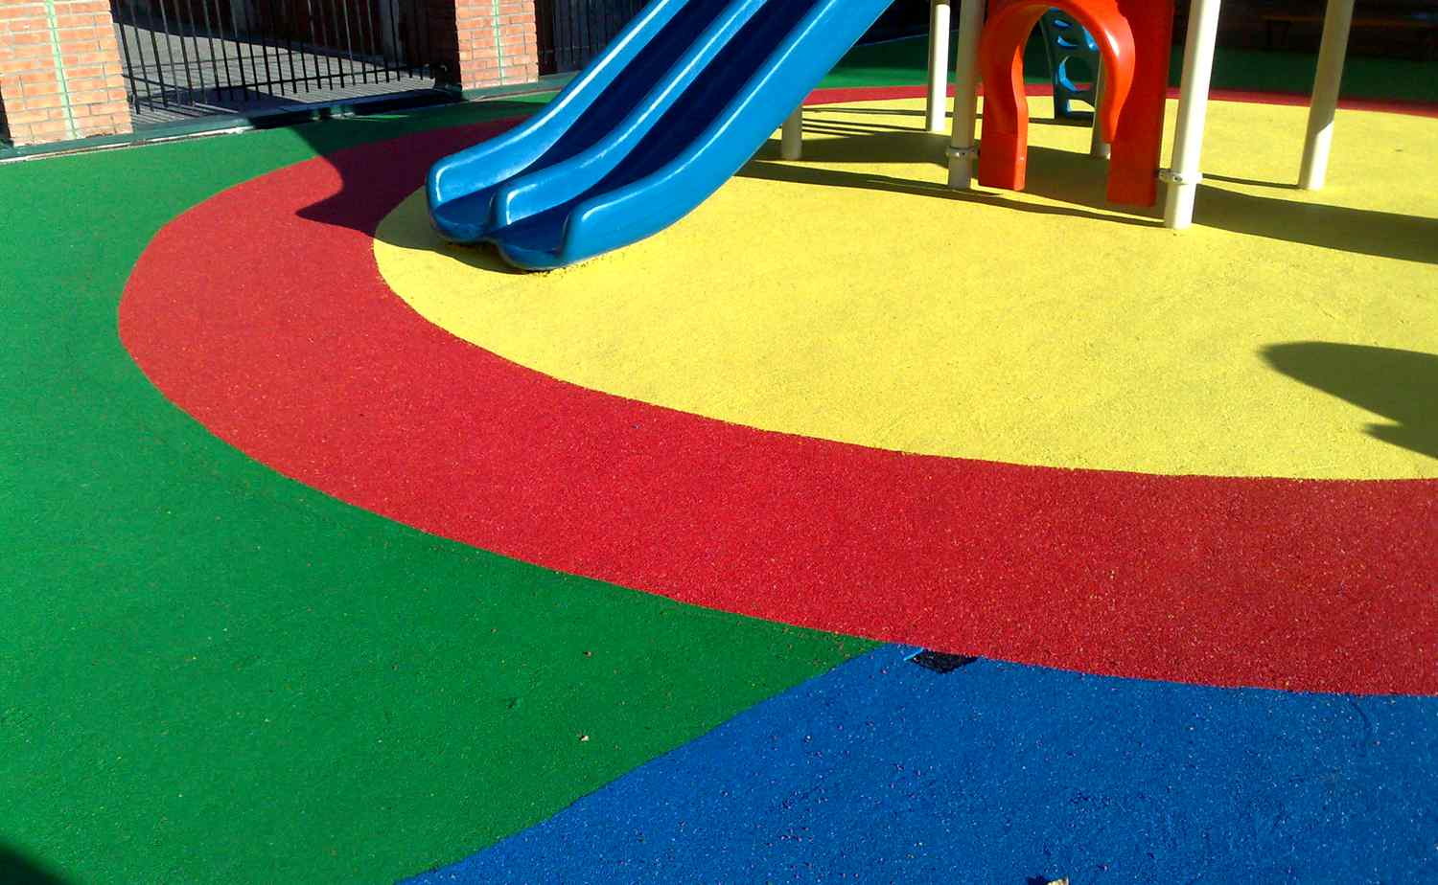
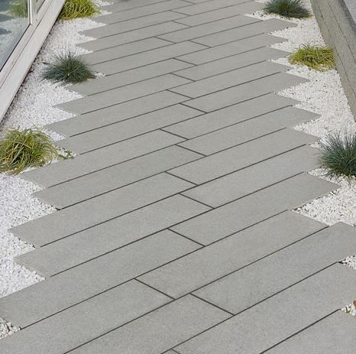
1. Безопасность
Покрытие
Освещение

Slide 6
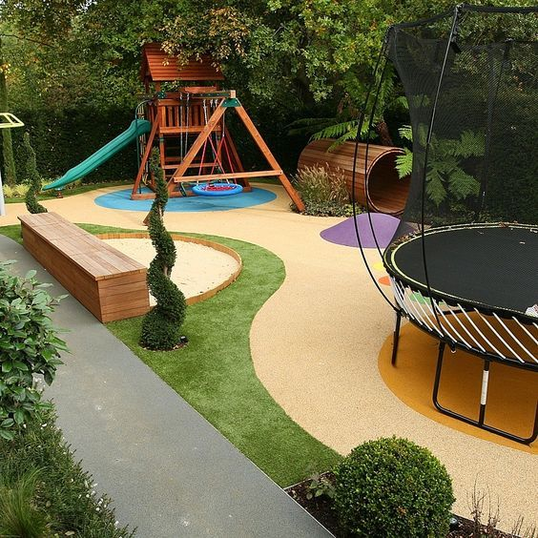
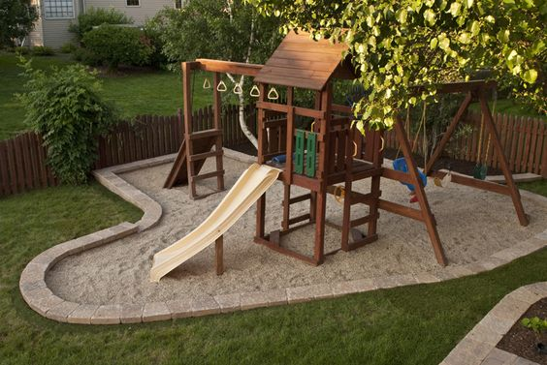
2.Комфорт

Slide 7
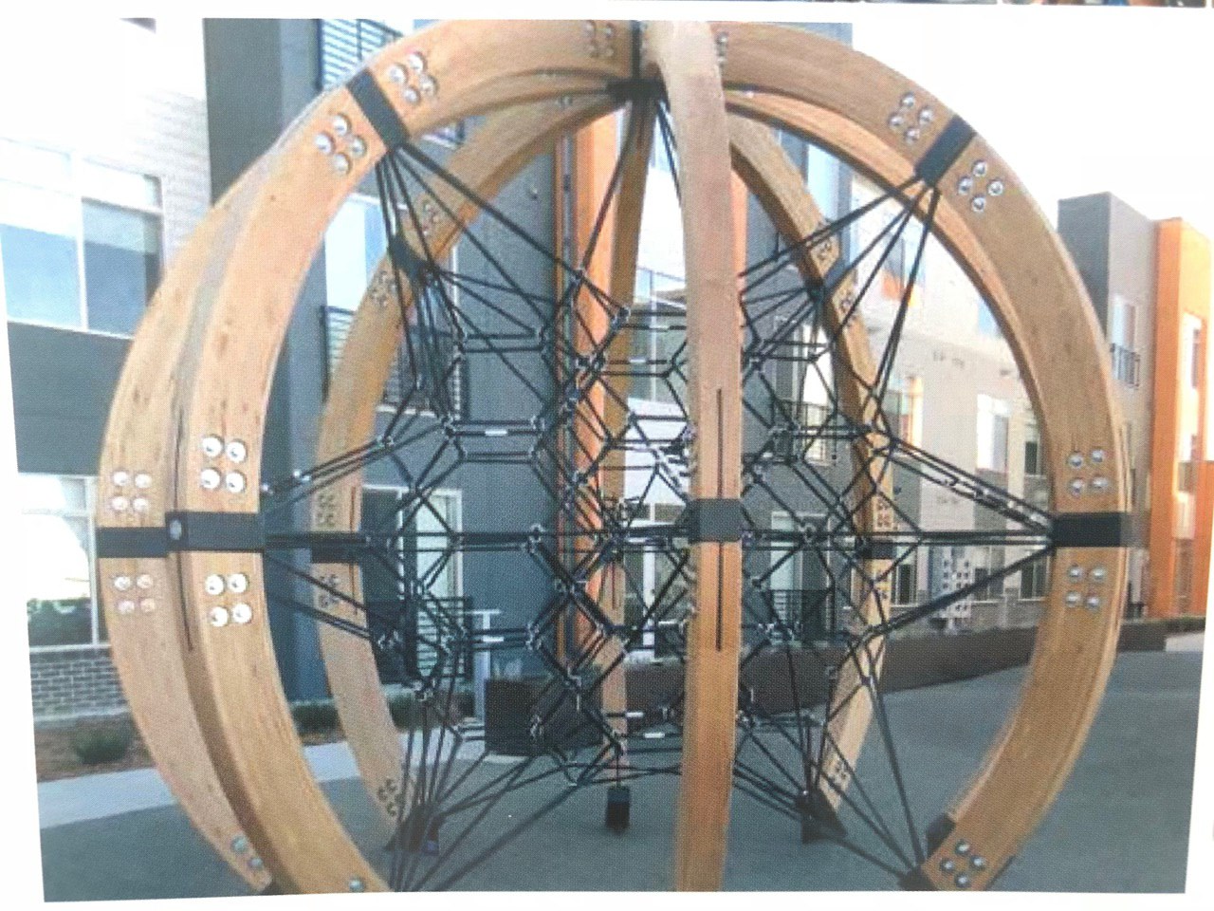
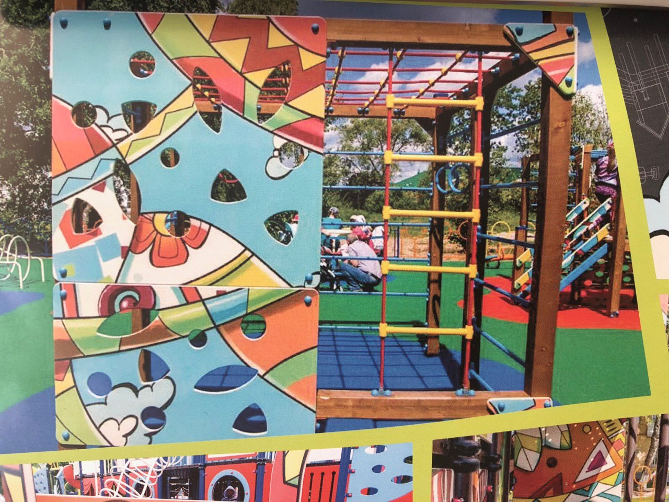
2.Комфорт

Slide 8
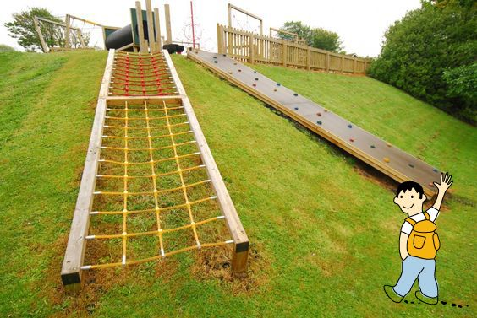
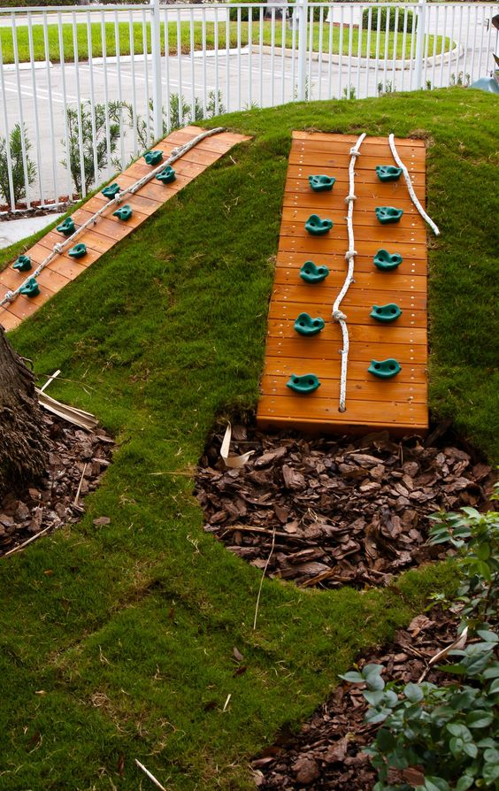
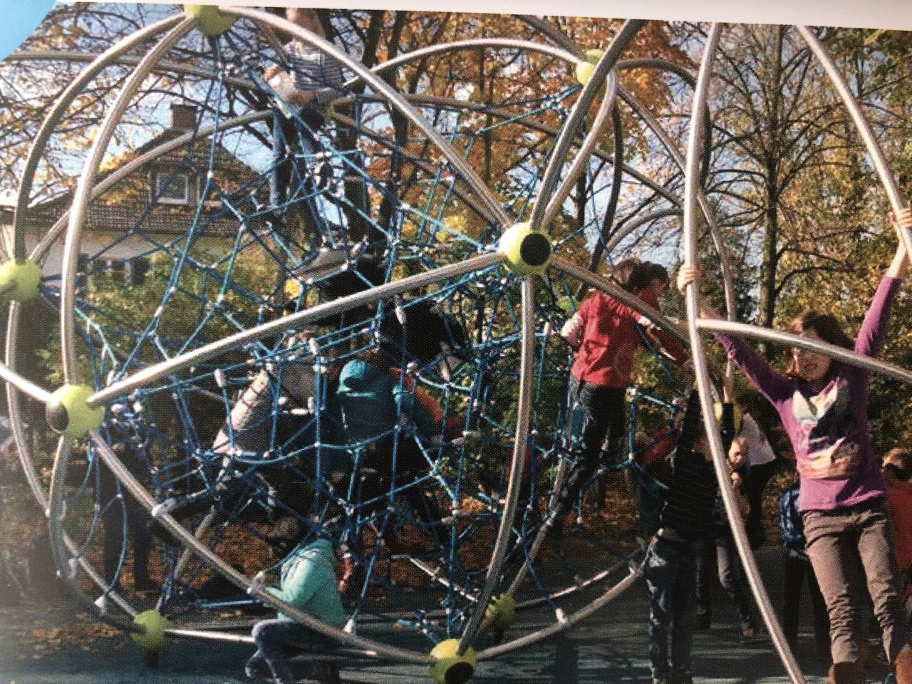
2.Комфорт

Slide 9
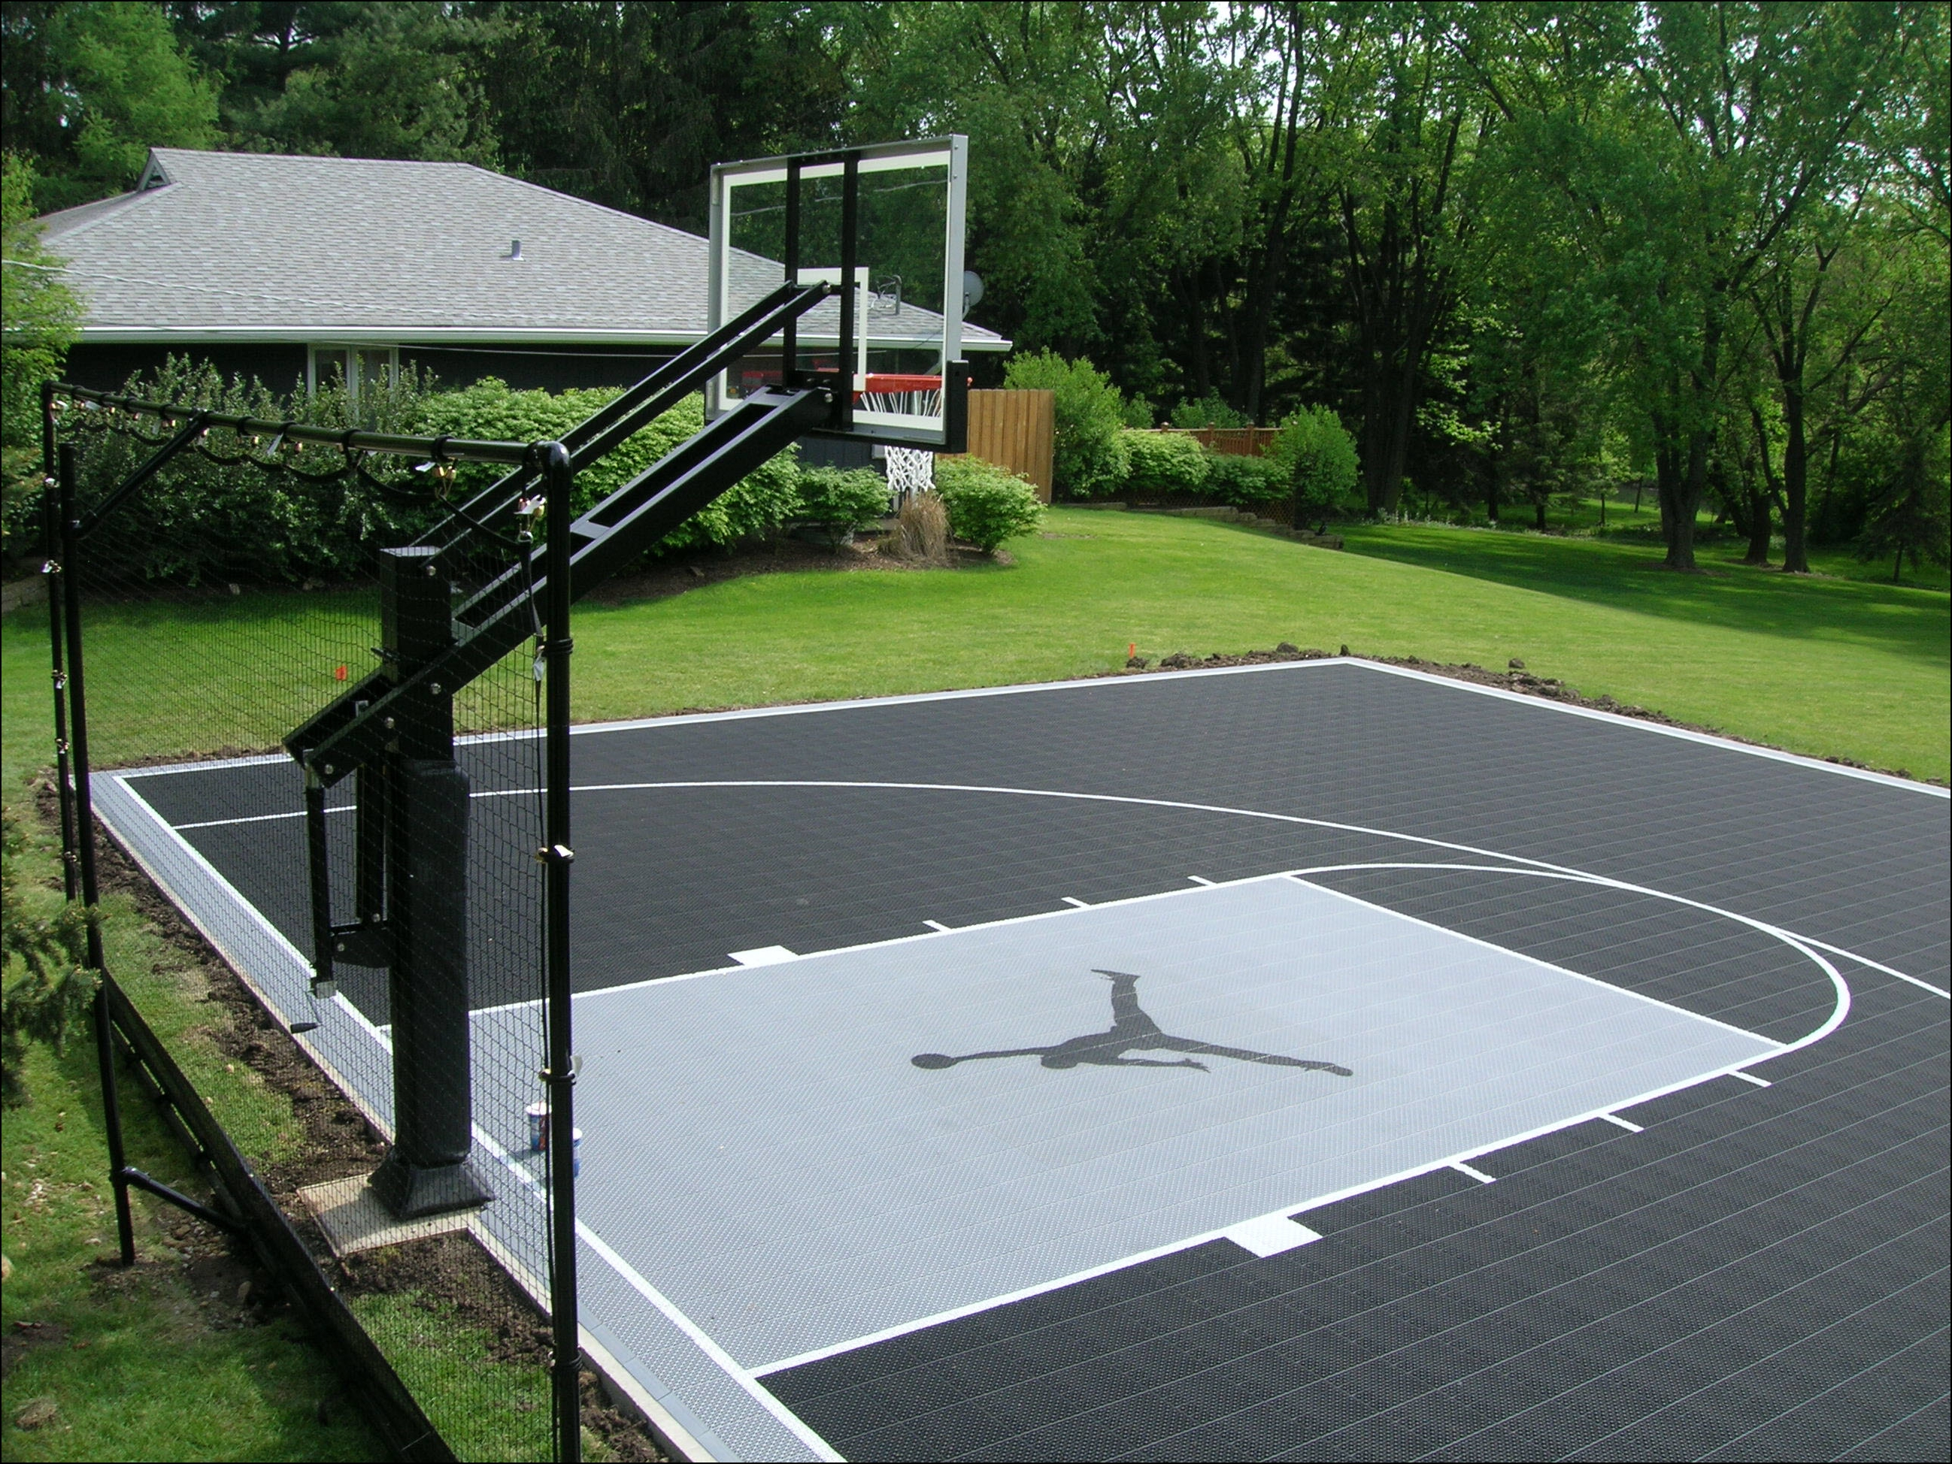
2.Комфорт

Slide 10
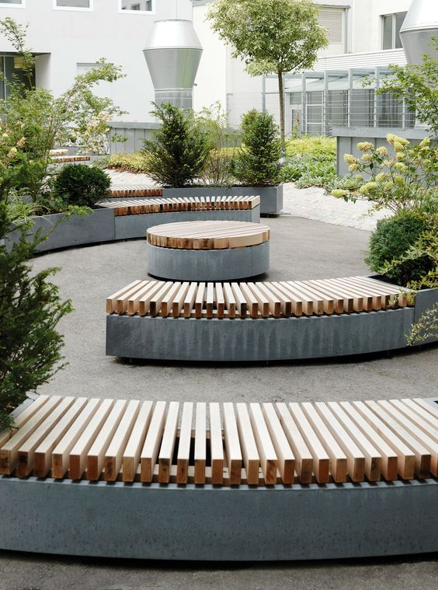
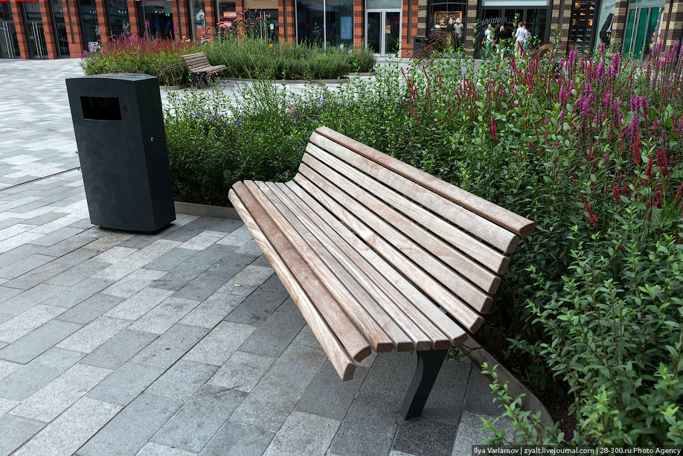
2.Комфорт

Slide 11
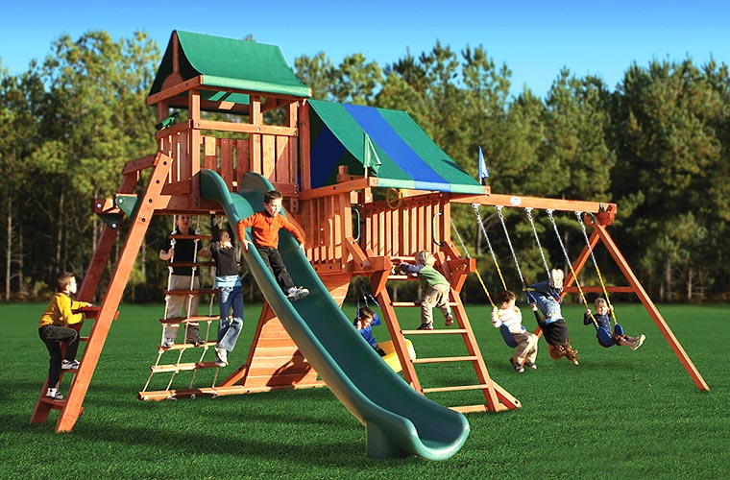
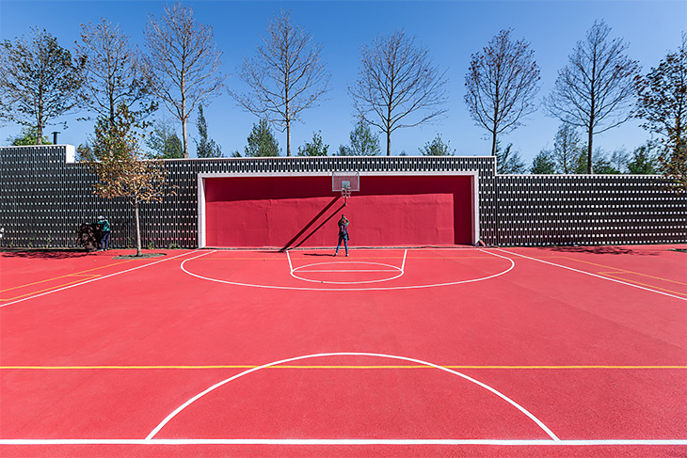
3. Разнообразие

Slide 12
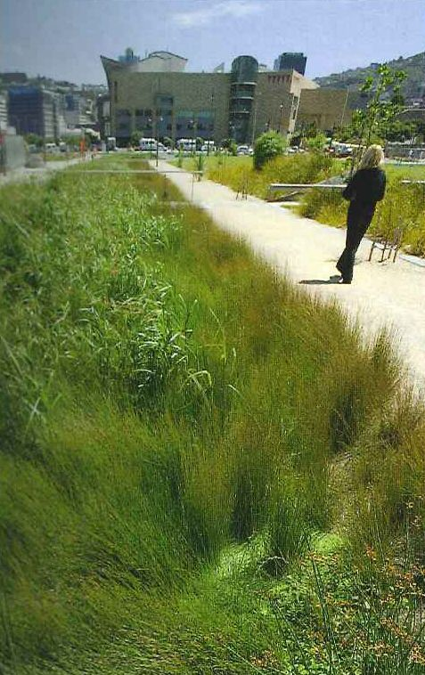
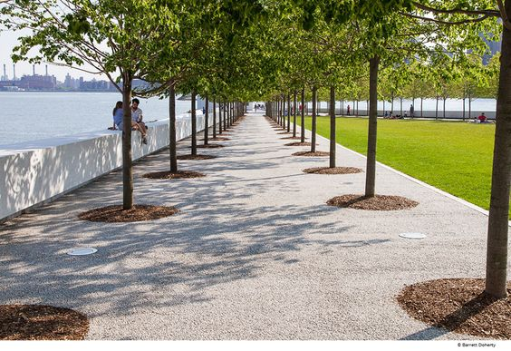
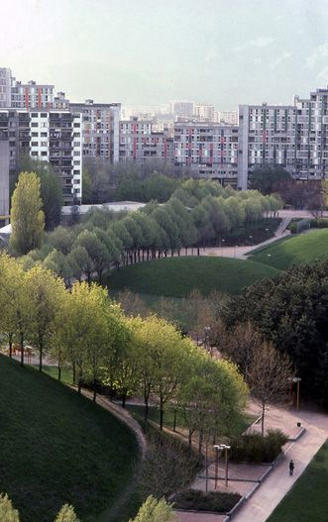
4. экологичность
Дуб черешчатый 'Fastigiata'

Slide 13
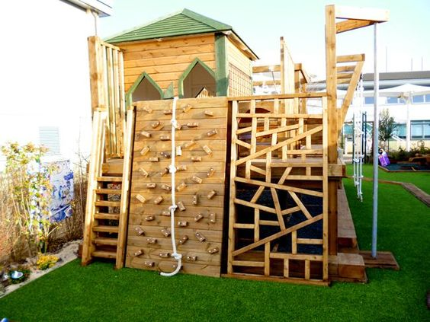
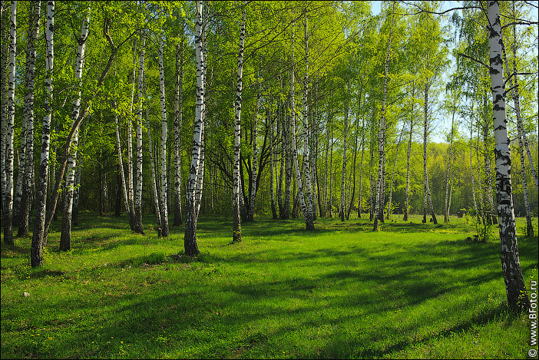
5. идентичность

